Slide 1
投资学 第11章
投资理论（3）：市场的有效性

Slide 2
马克维茨均值－方差模型
CAPM
APT模型
B－S期权定价模型
以上这些模型是现代金融学最主要的模型，他们都假设人是理性的。基于人是理性的假设，对市场的有效进行研究
现代金融学所有模型基础性假设：（弱式）有效市场！

Slide 3
随机游走与有效市场
Maurice Kendall, The analysis of economic time series, Part I: Prices, Journal of the Royal statistical society 96, 1953.
确定不了任何股价的可预测形式，股价的变化是随机游走（Random walk）：价格的变化是随机的且不可预测的。
  例子：假设存在一个“准确的”模型，预测A股票价格3天后将从20元/股涨至23元/股，若该预测信息是公开的，则股票价格瞬间上升到23元/股。
  3天后去买就失去了获利机会，因为信息已经成为历史。

Slide 4
由于理性投资者的存在，任何能够用来对股票价格作预测的信息已经反映在股票的价格中。
由于价格是公开可知的，这意味着已经反映价格的所谓“新信息”已经可知，则“新信息”就成为旧信息了。
若以已反应信息的价格来预测未来，等价于以旧信息作为决策依据，这种决策是无效的——得不到任何结论，即未来价格的结论什么可能都有，即价格是随机游走。

Slide 5
注意：这里并没有否认真正新信息对价格的影响！
对Kendall困惑“价格变化是随机的”的回答：
  价格变化反映新信息，新信息会引起价格变化。
  新信息是随机的，即无法预测的，只有无法预测的信息才是新信息！
“市场有效”的本质是信息有效
  不同于资源有效配置的帕累托有效，也不同于马科维茨的有效组合，有效市场也不同于完全市场
  信息有效：股票价格已经充分地、有效地、立即地消化了所有可以得到的信息。

Slide 6
随机游走与市场理性
随机游走的形式并不是说明市场是非理性的，而恰恰表明这是投资者争相寻求新信息，以使得自己在别的投资者获得这种信息之前买或者卖股票而获得利润的结果。
这里，不要将股票价格变化的随机性，等同于市场的非理性（无序性）
  如果股价是理性确定的，则只有新信息才导致股价的变化，表现为市场的无序性。

Slide 7
反之，如果股票价格不是随机游走而是可以预测的，那么任何人均可以直接从市场上无成本地获得信息从而获得利润，那么，这样的市场才是非理性的。
  这也是一种套利行为。
证券在任何一时点的价格都是对所有相关的信息做出的反映称为有效性市场假设（Efficient market hypothesis，EMH）
EMH是信息有效、投资者理性、市场理性的统一。

Slide 8
法马（Fama），意裔美国人，1939年生于波士顿乡下，是家中第一个大学生，在塔夫兹大学读书时主修法文。为挣钱曾为一教授打工，帮教授选投资股票的时机并将信息印刷出售给客户。他发现找不到一套可以获利的交易法则。
他到芝大商学院读博，后留校教。法马研究股价的变动问题，成果发表在65年《商业期刊》上，全文长70页，法马的研究对投资实务界产生了巨大的影响。
他首次提出“效率市场”和“市场效率”的概念，并广为流传。1969年12月，美国金融学会年会邀请他作为唯一的论文报告者(往年是三位)介绍他的理论及实证检验结果。

Slide 9
三种有效市场
有效市场(Efficient capital market）：现时市场价格能够反映所有相关信息的资本市场。在这个市场中，不存在利用可预测的信息获得超额利润的机会。
信息集分类
  不同的信息集对证券价格产生影响的速度不一样。
  为了处理不同的反应速度，把信息集分成不同的类别。
  最常用的一种分类方法：过去交易的信息、可获得的公开信息、所有可获得的信息。

Slide 10
所有可获得的信息
包括内幕信息
与私人信息
全部公开的信息
全部交易信息

Slide 11
针对这三种信息集，有三种形式的有效市场的定义
  弱式有效市场(the weak form)
  半强式有效市场(the semistrong form)
  强式有效市场(the strong form)

Slide 12
弱式有效市场
定义：如果股价已经反映了全部能从市场交易数据得到的信息，则称这样的资本市场为弱式有效的或者满足弱有效形式。
  市场交易数据中得到的历史信息：过去的股价、交易量等数据。
  股票价格的历史数据是可以免费得到的，如果这些数据里包含有用的数据，则所有的投资者都会利用它，导致价格调整，最后，这些数据就失去预测性。

Slide 13
股价的历史记录不含有对预测未来价格有用的信息，况且人人都可以获得这样的信息，没有人更加高明。因此，利用历史资料对市场未来的价格趋势分析是徒劳的。
弱式有效性是最弱类型的有效市场，则技术分析无异于占星术！

Slide 14
半强式有效假定
定义：如果价格反应了所有公开可得的信息，则市场是半强式有效的。
公开信息
  除了历史交易数据外，还有与公司生产有关的基本数据、管理的质量、资产负债表、专利情况、收益预测、会计处理等经营信息和宏观方面的信息。
证券的价格会迅速、准确地根据可获得的所有公开信息进行调整。

Slide 15
强式有效假定
一个市场是强有效的，如果价格反应了所有的信息，不管是公共的、私有的。
股价反映了全部与公司有关的信息，甚至包括仅为内幕人士所知道的信息。
意义和价值
  在于从理论上确定理想市场的标准，为内幕交易的违法性提供理论上的根据。
  强式有效假定是一种理想状态！

Slide 16
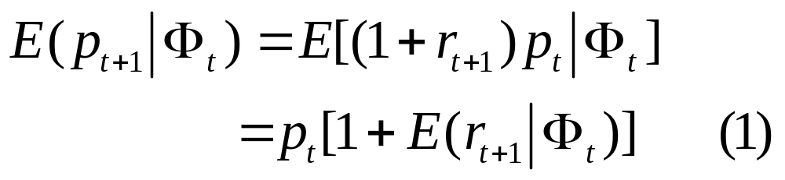
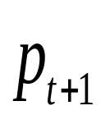

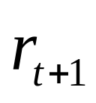

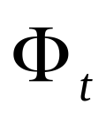

Fama 的有效市场模型（略）
  这里
  =证券在时间 的价格
  =证券在时间区间 的超额回报率
  = 投资者在时间 可以获得的信息集
非常短的时间
基于历史信息的超额利润

Slide 17
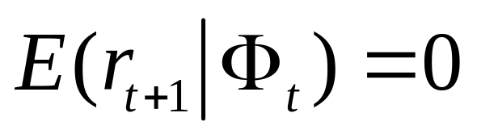
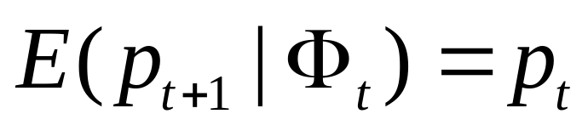
如果市场是有效的，则投资者利用已知的信息集 ，不可能获得超额期望收益（超过预期收益的利润）。
  即超额期望收益为零
  由（1）和（2）可得

Slide 18

利用历史信息估计证券未来价格的期望值，结果只能是当前价格（当前价格已经包含所有的历史信息）；
未来价格的短期趋势无法判定（随机游走），有效市场是一个公平赌局（Fair game）。
例如：已知今日股票是上涨的，要利用今日股票的交易信息来预测明日股票是涨还是跌，则涨跌的概率只能是各为50％，而不可能是涨70％，跌30％。

Slide 19
有效和非有效市场中价格对新信息的反应
有效市场对新
信息的反应
过激反应
和回归
价格
延迟反应
宣布前
0
宣布后
时间

Slide 20
1.若市场弱式有效，则技术分析是无用的（Technical Analysis - using prices and volume information to predict future prices）
2.若市场半强式有效，则基本分析也是无用的（ Fundamental Analysis - using economic and accounting information to predict stock prices.）
3. 市场越无效，投资者应该采取积极进取的态度，在证券选择和买卖时机上大下功夫，努力寻找
那些价格偏离价值的证券从而可以获得超常收益。
市场越有效，则资产组合的积极管理(Active management)越无效。
4.当市场完全有效时，市场组合(Market portfolio)是最优投资组合，这意味组合的被动管理（Passive management）是有效的，指数化投资越有效。
  市场组合是“上帝”——CML。

Slide 21
有效市场悖论
既然市场是有效的，那么，对证券进行研究、开发模型、挖掘信息就是无用的？学习《投资学》是无用的？
市场有效是竞争的结果，而证券研究是竞争的手段
  格罗斯曼和斯蒂格里茨认为，有效市场是竞争的结果，为了在竞争中获得优势，就必须进行开发更有用的模型、改进信息的挖掘技术，EMH是竞争性证券研究的结果。
  EMH理论本身也是证券研究的一个成果！

Slide 22
一旦利用信息可以进行套利，则推动市场趋向均衡价格时，价格充满信息。
  若市场上其他人对市场不作研究（信息挖掘），则信息挖掘的人就有套利的机会。
  这使人愿意对市场进行研究，希望可以得到他人得不到的信息，或者优先他人一步，以获得收益，正是这种不断寻找套利机会，并不断的套利使市场变得有效起来。
有效市场是套利的结果！

Slide 23
市场有效性的根源是信息充分性问题。
  信息充分又与信息的研究（包括信息提取技术）有关。
  如果投资者都不研究，信息的发现和传播的效率一定会大大降低，市场有效程度降低。
  市场有效是因为有研究信息和信息的有效传播，而不是由少数人长时间垄断，这样证券价格才充满信息。
EMH与《投资学》并不矛盾。《投资学》正是需要研究更加好的理论和模型来更好地挖掘信息。

Slide 24
EMH的几点推论
在媒体上发布的投资选股建议都是无效的！
  投资者获得选股建议信息是无成本。根据无套利原则，无成本就无收益！
  提出选股建议的专家也没有成功的把握：（1）如果专家发现确实能赚钱的投资方案或股价确定会上涨的股票，他可能更愿意将方案或股票的名字保密，并利用它进行投资以赚大量的钱，而不是将它投给报刊换取少量的稿酬。（2）只有无成本的选股建议，才会以无成本公布出来。而无成本的选股建议是无效的。

Slide 25
大众已知的投资策略不能产生超额利润。
  某些业绩表现突出的投资者仅仅是运气（因为公平赌局），过去的业绩不能代表将来。
内幕信息往往不是内幕。
  信息是否有用取决于是否真实，以及多少人知道。跟庄无效！
不应对有效市场的理论过分教条，而认为努力研究是不必要的。
结论：市场有效，但创造性的工作会有应得到的报酬！

Slide 26
有效市场理论的违背现象
小公司效应
  1981年，Benz对所有在纽交所上市的股票收益情况进行了研究，他将公司按规模分成五组，发现最小规模组的平均年收益率比那些最大规模组的公司要高19.8%，而且无论是在风险调整之前还是调整之后，小规模组的公司股票的收益率都系统地高。人们称这一现象为小公司效应（Small-firm effect)。
  这意味着：小公司具有可预见的相对高收益！

Slide 27
一月份效应
  Keim等在1983年又分别证明了小公司效应在一月份最明显，特别是在一月的头两个星期，称为小公司1月份效应。
  凯姆将公司按规模分成10组，比较了每月最小规模和最大规模公司组的平均超额收益情况，从1963-1979年的平均月差额显示一月份平均小公司每天股价上升达0.714％，一月份头5天的上升幅度超过了7.16％。
  这意味着一月份投资某种可预测性！

Slide 28
被忽略的公司效应(Neglected-firm effect)
  Arbel等对小公司1月份效应提出了新解释。小公司容易被忽略，市场对其研究不充分，小公司成为获得较高利润的投资对象。
流动性效应(Liquidation effect)
  上市公司的规模越小，其股票的流动性越差，其流动性风险补偿越多。

Slide 29
颠倒效应(Reversal effect)
  1985年，Debondt等发现，在一段时间内，表现最好的股票在接着会表现非常差。
  实证研究表明，如果对股票业绩进行为期5年的排序，基期表现不好的股票组(含35种业绩最差的股票)在以后的3年中的平均累计收益，比基期表现最好的股票组(含35种业绩最好的股票)的累计收益高出25％。
  注意：这些企业本身的经营业绩并没有提高多少，而股价却上升不少。

Slide 30
市场有效吗——风险溢价还是异常？
Fama等人认为，这些现象并不表明有效市场理论不成立。
  这些现象的实质是一种额外的风险，这些公司的股票之所以有较高期望收益，因面对着更高的风险。
Lakonishok等人认为，这些现象正是市场无效的证据。
  由于太强调公司业绩对股价的影响，把近期表现良好公司的股价过度抬高，把近期业绩较差公司的股价压得过低。当投资者发现过错时，价格就颠倒了过来（若市场有效差的就是差的，差的企业股价不会好）。这恰好说明市场不是有效的，有系统偏差。

